Slide 1
МИНОБРНАУКИ РОССИИ
Федеральное государственное бюджетное образовательное учреждение
высшего образования
«МИРЭА – Российский технологический университет»
РТУ МИРЭА
Институт перспективных технологий и индустриального программирования
Кафедра индустриального программирования
«Разработка веб-приложения для управления техническим обслуживанием и ремонтом оборудования предприятия»
Подготовил:
студент группы ЭФБО-06-22
Суднишников Никита Михайлович
Руководитель:
к.т.н., доцент кафедры индустриального программирования
Бочаров Михаил Иванович
Notes:
Добрый день, уважаемые члены государственной экзаменационной комиссии! Меня зовут Никита Суднишников, группа ЭФБО-06-22. Тема моей бакалаврской работы — разработка веб-приложения для управления техническим обслуживанием и ремонтом оборудования предприятия. Научный руководитель — Бочаров Михаил Иванович.

Slide 2

Актуальность исследования
На промышленных предприятиях на техническое обслуживание и ремонт оборудования уходит от 15 до 40 процентов операционного бюджета. Бумажный документооборот замедляет обработку заявок в несколько раз и приводит к потере до 20 процентов обращений. Готовые CMMS-системы либо стоят миллионы рублей, либо хранят данные за рубежом. Для заводов среднего масштаба (200–800 единиц оборудования) доступной отечественной альтернативы нет.
Сокращение времени обработки заявки с часов до минут
Централизованный учёт 200–800 единиц оборудования
Автоматическое планирование регламентного ТО
Импортонезависимость — данные на своих серверах
2
Notes:
Начну с актуальности. Каждый промышленный завод тратит от пятнадцати до сорока процентов операционного бюджета на поддержание оборудования в рабочем состоянии. При бумажном документообороте до двадцати процентов заявок теряется, время реакции достигает восьми часов. Крупные CMMS, такие как SAP или IBM Maximo, стоят до пятнадцати миллионов рублей. Облачные сервисы хранят данные за рубежом. Для заводов среднего масштаба нужна доступная альтернатива.

Slide 3




Объект, предмет, цель и задачи
Объект исследования:
процессы технического обслуживания и ремонта оборудования предприятия
Предмет исследования:
веб-приложение для управления процессами ТОиР
Цель работы:
повышение эффективности процессов технического обслуживания и ремонта оборудования предприятия за счёт разработки и внедрения веб-приложения, обеспечивающего централизованный учёт оборудования и его технического состояния, планирование и контроль выполнения регламентных и внеплановых работ, автоматизацию формирования заявок на ремонт, а также повышение прозрачности и управляемости взаимодействия между техническими службами и эксплуатирующими подразделениями.
Задачи работы:
1. Провести анализ предметной области ТОиР и выявить ключевые проблемы учёта, планирования и координации ремонтных работ.
2. Исследовать существующие цифровые решения и подходы (CMMS/EAM), оценить их достоинства и ограничения.
3. Сформировать функциональные и нефункциональные требования.
4. Разработать архитектуру программного решения и структуру основных компонентов.
5. Спроектировать базу данных для учёта оборудования, регламентных работ, заявок и истории обслуживания.
6. Реализовать веб-приложение для учёта, планирования, обработки заявок и формирования отчётности.
7. Провести тестирование разработанного решения и оценить его практическую применимость.
Notes:
Объект исследования — процессы технического обслуживания и ремонта оборудования предприятия. Предмет — веб-приложение для управления этими процессами. Цель работы: повышение эффективности ТОиР через централизованный учёт оборудования, планирование регламентных и внеплановых работ, автоматизацию формирования заявок и прозрачное взаимодействие между службами. Для её достижения сформулировано семь задач — от анализа предметной области до тестирования готового решения.

Slide 4
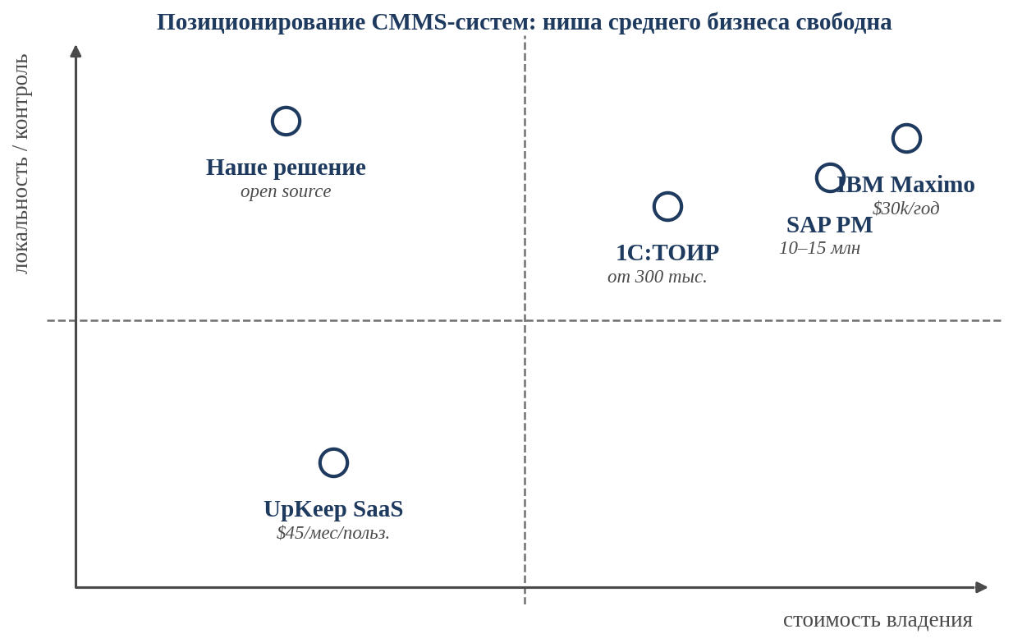

Обзор CMMS-систем
Пустая ниша для среднего бизнеса
1С:ТОИР — от 300 тыс. ₽, требует штатного 1С-программиста и сервера приложений.
SAP PM — 10–15 млн ₽ только за лицензию, внедрение от полугода.
IBM Maximo — 30 тыс. $/год, интеграции под крупные холдинги.
UpKeep (SaaS) — 45 $/мес за пользователя, данные хранятся за рубежом.
Для завода на 200–800 станков и 5–15 ремонтников доступного отечественного on-premise-решения на рынке нет.
Вывод: собственная разработка закрывает нишу, где крупные CMMS избыточны, а облачные сервисы неприменимы.
Notes:
В первой главе я сравнил четыре ведущие CMMS-системы. Один Эс ТОиР стоит от трёхсот тысяч рублей. СAP и IBM Maximo ориентированы на крупные холдинги и стоят миллионы. UpKeep — доступный SaaS, но хранит данные за рубежом. Для заводов среднего масштаба, на двести-восемьсот станков, доступного отечественного on-premise решения нет. Это обосновало необходимость собственной разработки.

Slide 5
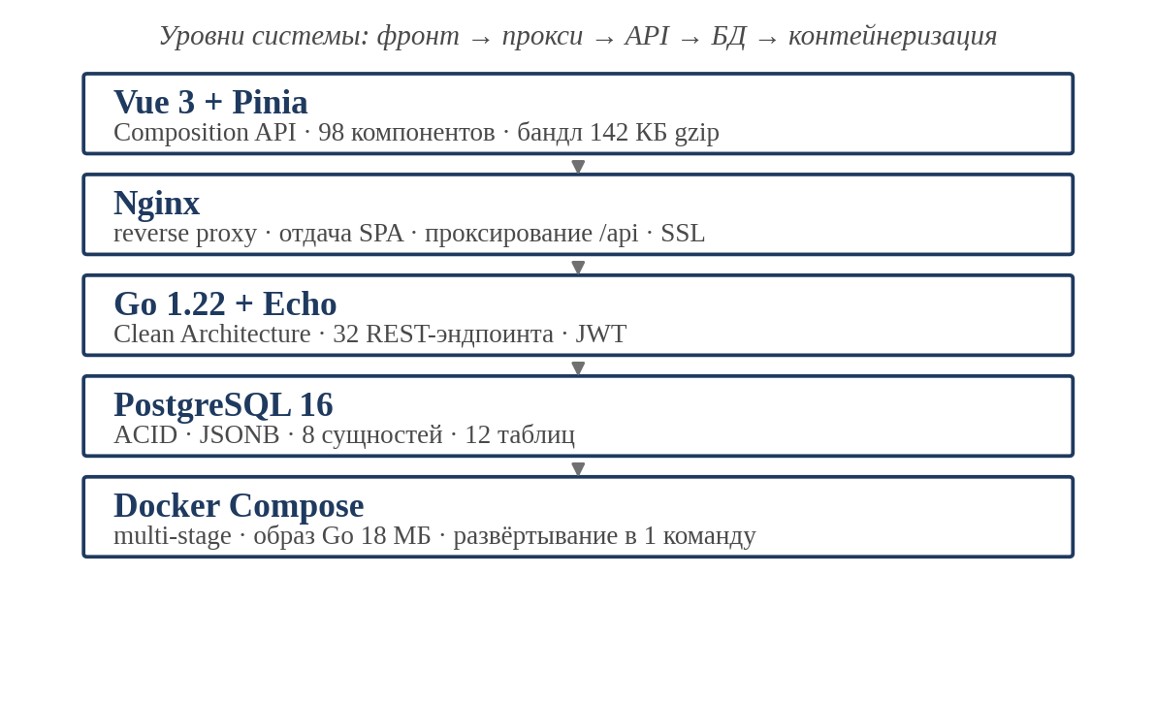
Технологический стек
Пять слоёв: от SPA до контейнеризации
Go + Echo — один бинарник 18 МБ, горутины держат 500+ соединений при медиане 47 мс.
Vue 3 + Pinia (Composition API) — ядро 33 КБ, итоговый бандл 142 КБ gzip.
PostgreSQL 16 — ACID-транзакции, JSONB для расширяемых полей оборудования.
Nginx — reverse proxy: раздача SPA и проксирование /api на бэкенд.
Docker Compose — multi-stage сборка, развёртывание одной командой.
Отвергнуты: Python (GIL тормозит конкурентность), Node.js (single-thread под нагрузкой), React (на 40 % тяжелее Vue).
Notes:
Стек выбирался под два сценария: десятки операторов одновременно создают заявки и бэкенд держит стабильное время ответа. Go даёт конкурентность через горутины и компилируется в один бинарник. Vue 3 — лёгкий фреймворк с реактивностью через прокси. PostgreSQL выбран из-за ACID-гарантий и JSONB-полей. Весь стек контейнеризован и разворачивается одной командой.

Slide 6
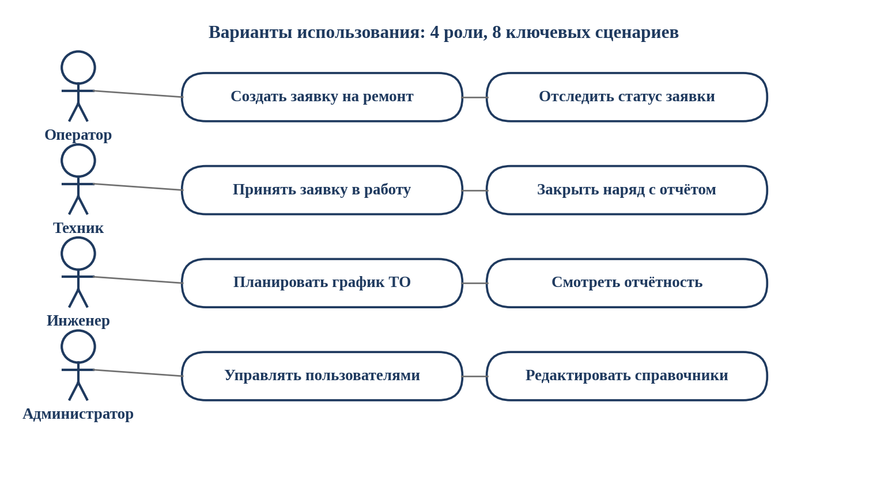
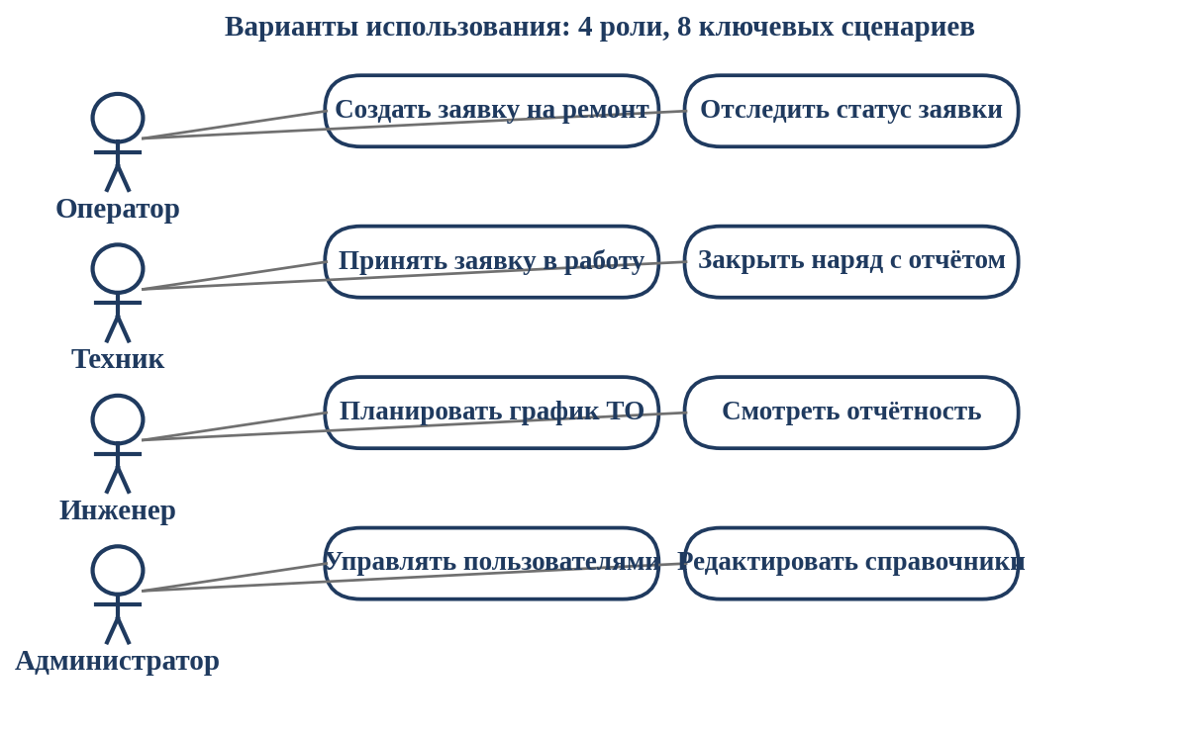
Роли пользователей и требования
4 роли, 8 ключевых сценариев, RBAC на 16 ключах
Оператор — создаёт заявки на ремонт, отслеживает их статус.
Техник — принимает заявки в работу, фиксирует результаты.
Инженер — планирует регламентное ТО, смотрит отчётность и дашборд.
Администратор — управляет пользователями, ролями, справочниками.
Всего: 15 функциональных и 12 нефункциональных требований.
Авторизация — JWT с refresh-ротацией. Доступ — модель RBAC на 16 ключах, подсистема привязана к ролям.
Notes:
В системе выделено четыре роли. Оператор создаёт заявки. Техник их выполняет. Инженер планирует регламентное ТО и строит отчётность. Администратор управляет пользователями и справочниками. На основе ролей и бизнес-процессов сформулировано пятнадцать функциональных и двенадцать нефункциональных требований. Контроль доступа — RBAC на шестнадцати ключах.

Slide 7
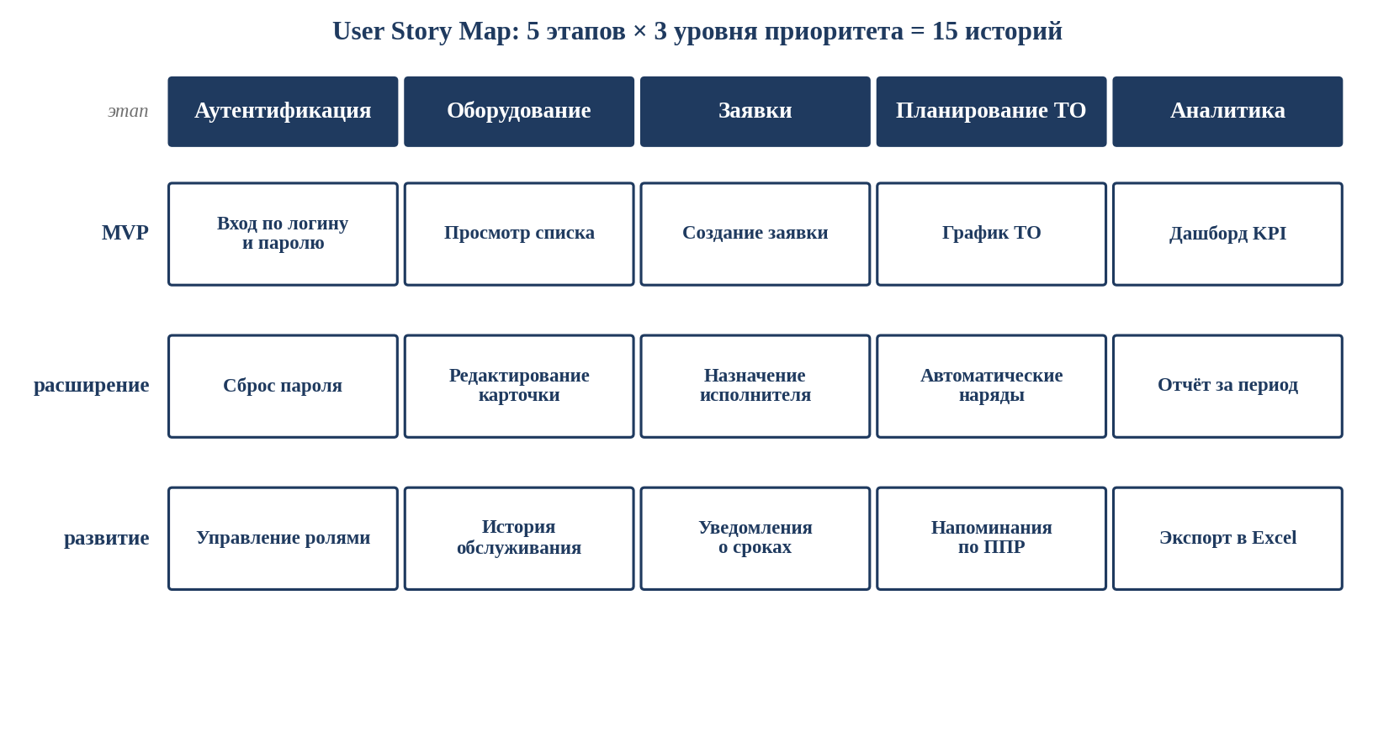
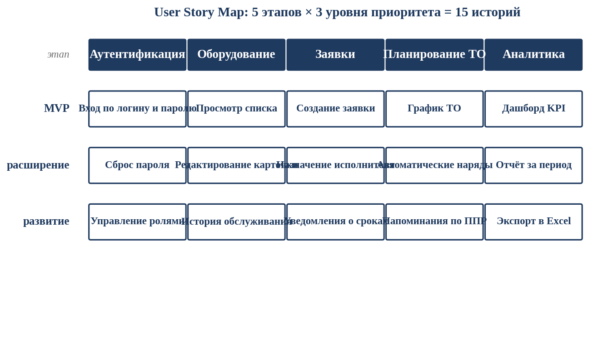
Пользовательские истории
User Story Map: 5 этапов × 3 уровня приоритета
Backbone (этапы пути): аутентификация → оборудование → заявки → планирование ТО → аналитика.
MVP — минимальный функционал каждого этапа (5 историй).
Расширение — второй приоритет (назначение, автонаряды, отчёты).
Развитие — уведомления, напоминания, экспорт, аудит.
Карта связывает требования, этапы разработки и сценарии тестирования.
Каждая история прописана в формате «Как %роль%, я хочу %действие%, чтобы %результат%» и покрыта тестами.
Notes:
Чтобы перейти от требований к плану разработки, я построил User Story Map — карту пользовательских сценариев. Она охватывает весь путь пользователя: от аутентификации до аналитики. В карте пять этапов и три уровня приоритета — MVP, расширение, развитие. Получилось пятнадцать связанных между собой историй.

Slide 8
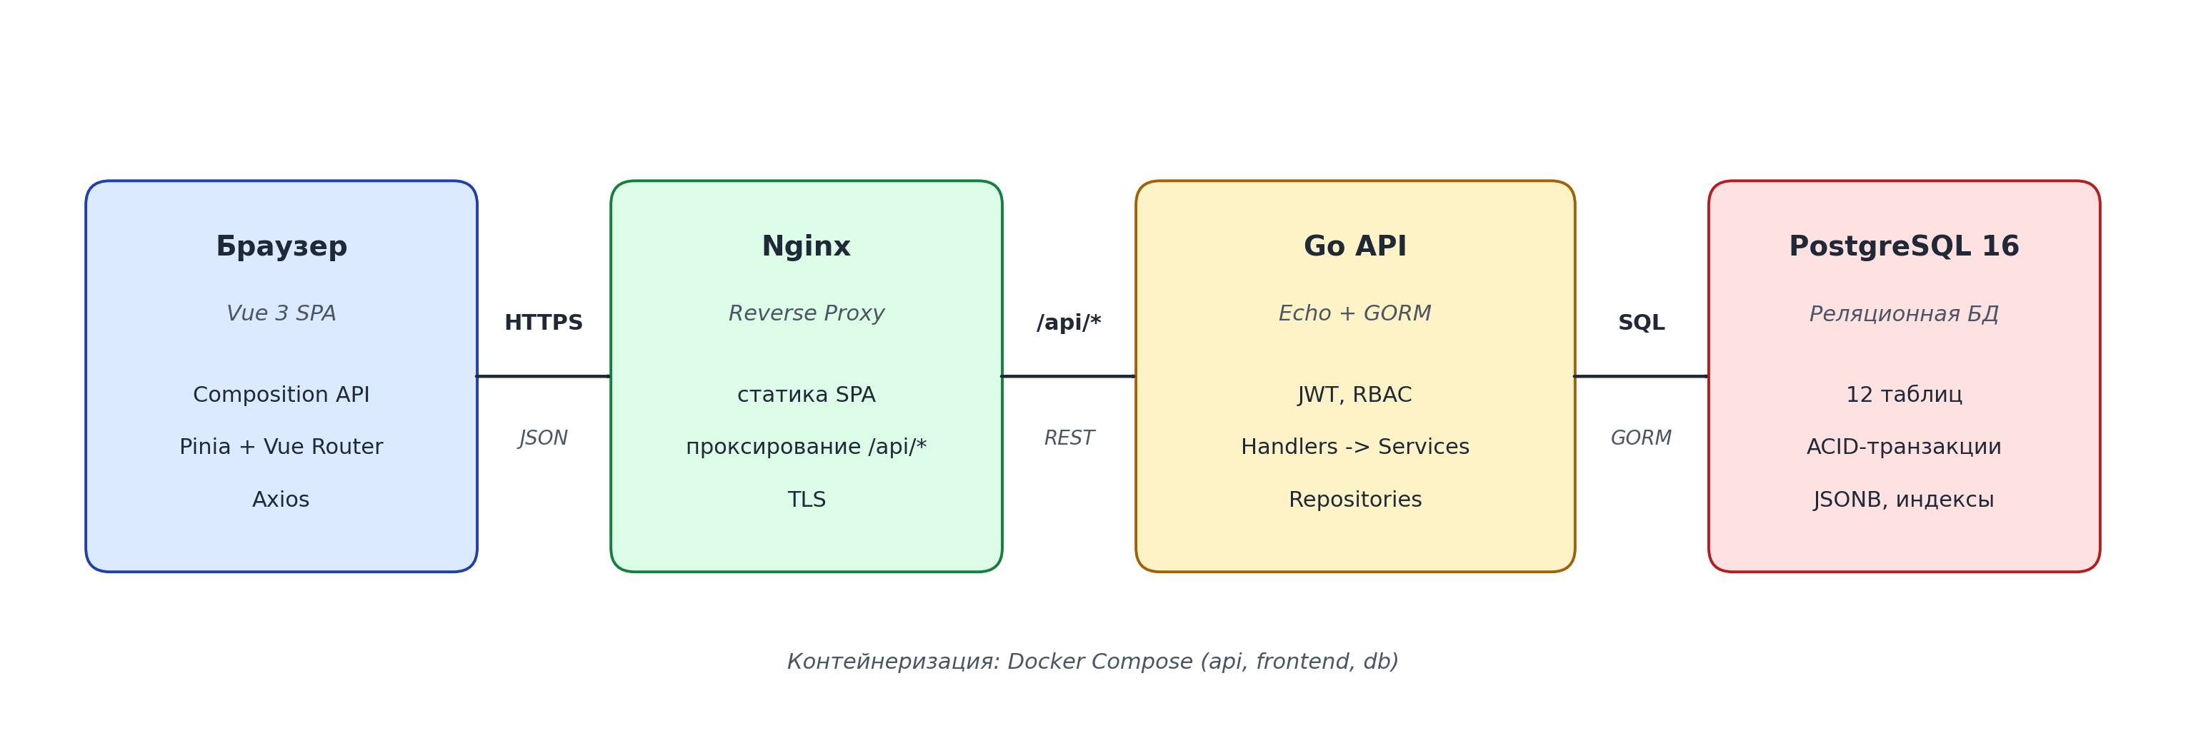
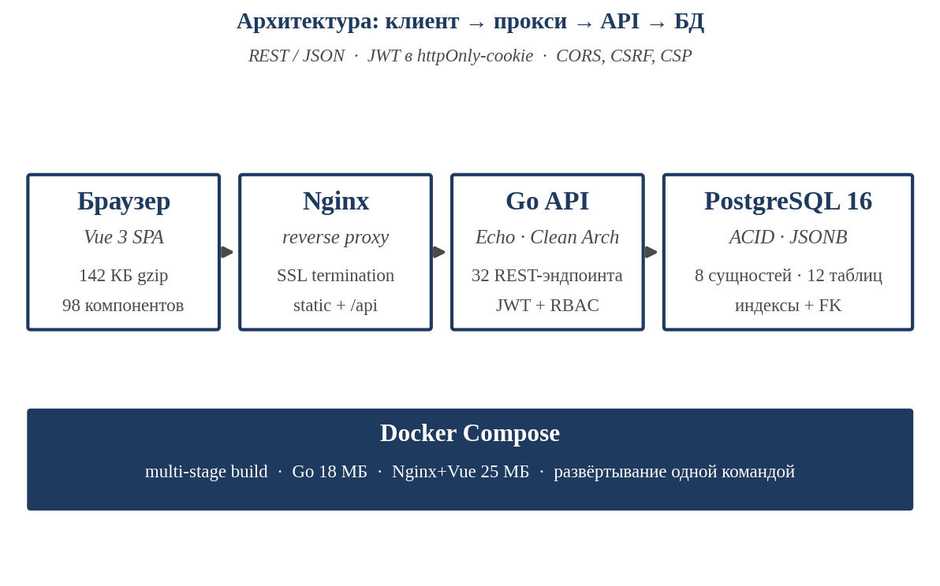
Архитектура приложения
Clean Architecture на Go, Vue 3 SPA через Nginx
Слои бэкенда: handler → service → repository с инверсией зависимостей.
62 Go-файла в 14 пакетах обслуживают 32 REST-эндпоинта.
98 Vue-компонентов, Pinia-сторы, ленивая загрузка админ-модулей.
Nginx работает обратным прокси: SPA single-origin, проксирование /api.
Инфраструктура устойчивости: rate limit 120 req/min, graceful shutdown, структурированные логи (zap).
Все 32 эндпоинта задокументированы в Swagger; из того же OpenAPI-спека можно генерировать типобезопасных клиентов.
Notes:
Серверная часть построена по Clean Architecture. Шестьдесят два Go-файла в четырнадцати пакетах обслуживают тридцать два REST-эндпоинта. Клиентская часть — девяносто восемь Vue-компонентов. Между ними Nginx: раздаёт SPA и проксирует API-запросы. Настроены rate limiting, graceful shutdown, структурированные логи через zap.

Slide 9
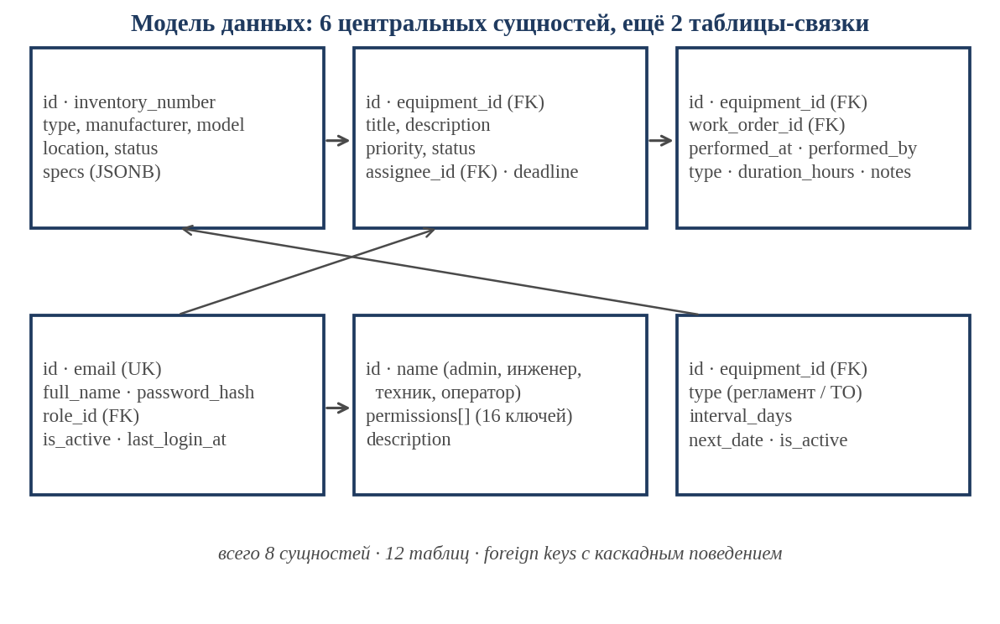
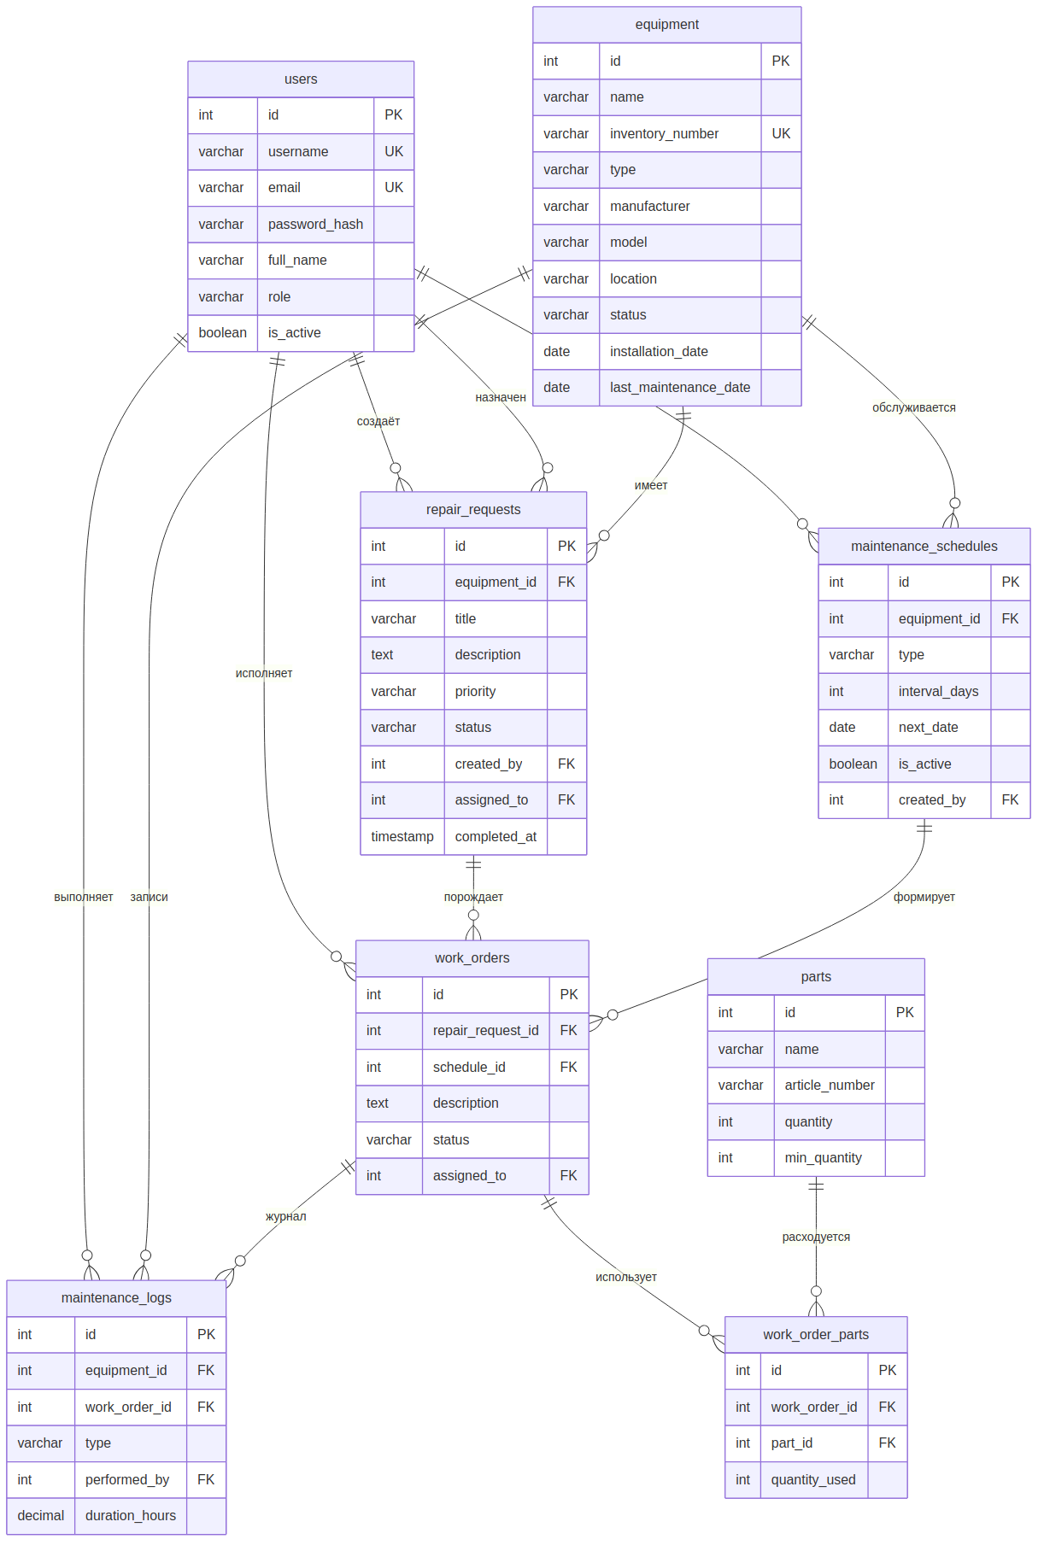
Модель данных
6 центральных сущностей, 8 всего, 12 таблиц
equipment — паспорт станка, JSONB-поле для расширяемых характеристик.
work_order — заявка на ремонт с FK на оборудование и исполнителя.
maintenance_history — журнал фактических работ и их длительности.
maintenance_plan — регламент ТО: интервал, следующая дата, активность.
user, role — авторизация, 4 роли и 16 разрешений.
Foreign keys с каскадным поведением, индексы на частые запросы (по статусу, исполнителю, сроку).
Notes:
База данных содержит восемь основных сущностей и двенадцать таблиц. Центральная связка — оборудование, заявки и история обслуживания. Отдельно смоделирован RBAC: пользователь, роль, разрешение. У таблицы оборудования есть JSONB-поле для расширяемых характеристик, что избавляет от изменения схемы при появлении нового типа станка.

Slide 10
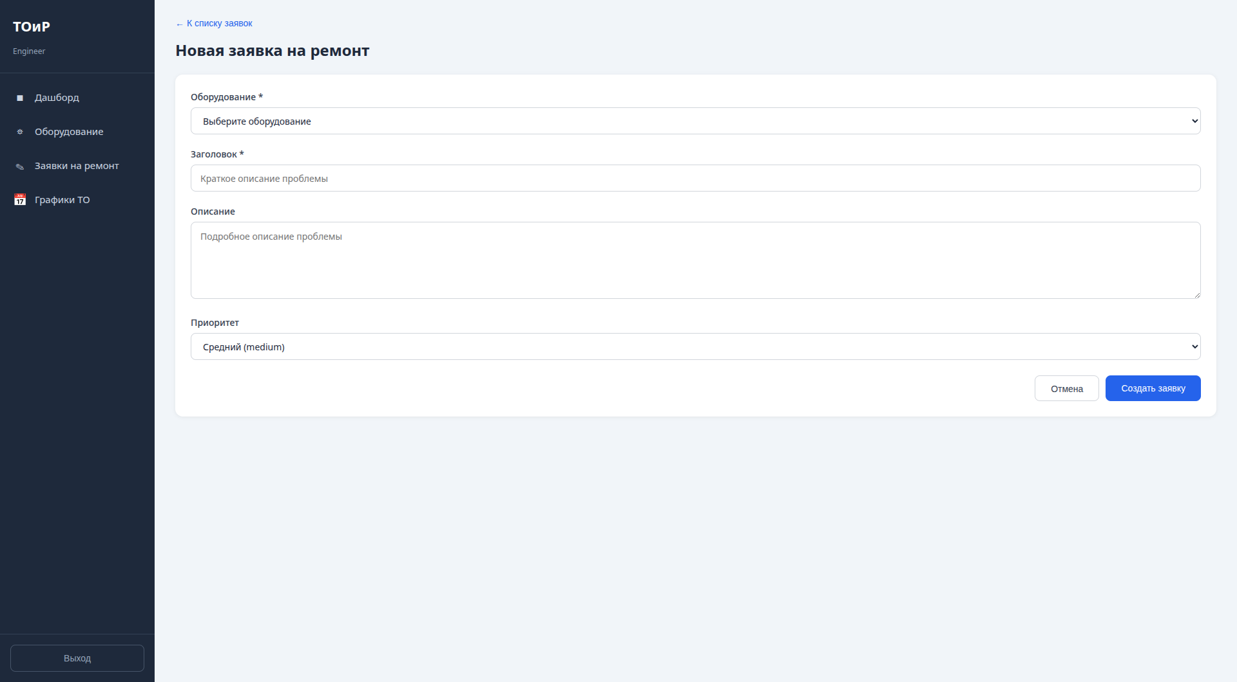
Интерфейс: работа с заявками
Форма создания, список с фильтрами, 6 состояний наряда
Форма заявки — выбор оборудования из справочника, тип проблемы, срочность, фото.
Список заявок — фильтры по статусу, исполнителю, типу оборудования; подсветка просроченных.
Состояния: новая → принята → в работе → на проверке → закрыта → архив.
Уведомления исполнителю при назначении и за сутки до дедлайна.
Kanban-режим для диспетчера (опциональный).
Валидация на клиенте и сервере. Срок выполнения рассчитывается из приоритета и регламента предприятия.
Notes:
Ключевой сценарий системы — обработка заявок. Оператор заполняет форму: выбирает оборудование, указывает тип проблемы, срочность, прикрепляет фото. Заявка проходит шесть состояний — от новой до закрытой. Список фильтруется по статусу, исполнителю, оборудованию. Просроченные заявки подсвечиваются, уведомления приходят ответственному технику.

Slide 11
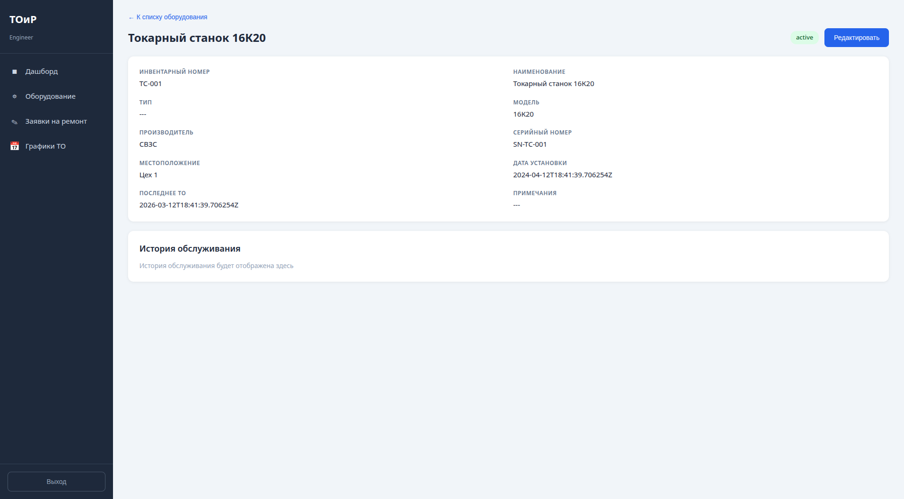
Интерфейс: оборудование и ТО
Карточки, списки, автоматические графики ППР
Карточка оборудования — паспорт, журнал работ, расписание ТО, вложения.
Список — сортировка по цеху, состоянию, наработке.
Графики ТО — расчёт дат по циклу и наработке; автоматические наряды.
История обслуживания доступна одним кликом из карточки.
Регламент настраивается под конкретную модель станка.
Система напоминает о предстоящем обслуживании и формирует наряды по расписанию без участия инженера.
Notes:
Для управления парком предусмотрены карточки оборудования: паспорт, журнал работ, расписание ТО, прикреплённые документы. Список сортируется по цеху и состоянию. Графики ТО рассчитываются автоматически. Система сама формирует наряды, когда подходит срок обслуживания.

Slide 12
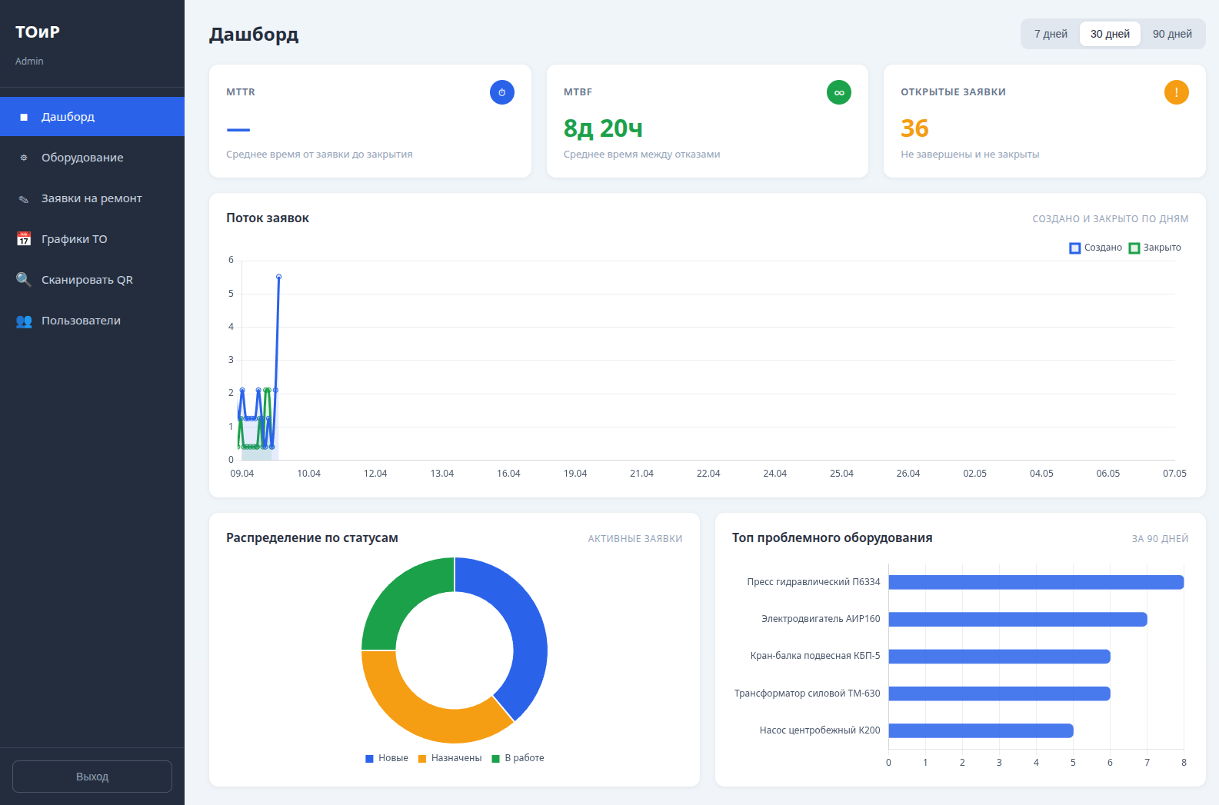
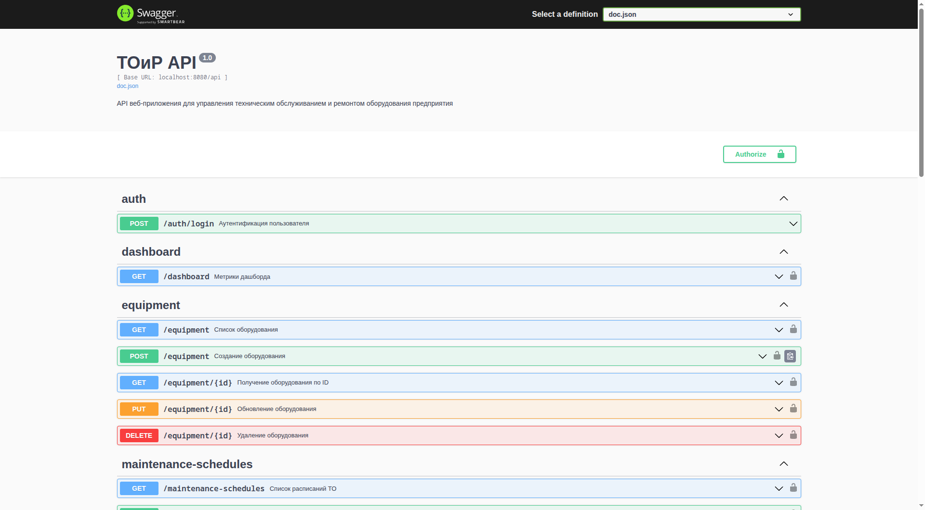
Дашборд и REST API
KPI в реальном времени, 32 эндпоинта в Swagger
Дашборд — активные заявки, загрузка техников, процент выполнения ППР.
Период и фильтры настраиваемы, данные обновляются в реальном времени.
32 REST-эндпоинта задокументированы в Swagger UI (OpenAPI 3).
JWT хранится в httpOnly-cookie, активна CSRF-защита и строгие CSP-заголовки.
API доступен сторонним системам (1С, IoT-шлюзы) через отдельный API-ключ.
Swagger UI доступен только администратору и инженеру. Из OpenAPI-спека генерируется типобезопасный TS-клиент.
Notes:
Дашборд инженера показывает три ключевые метрики: активные заявки, загрузку техников, процент выполнения ППР. Данные обновляются в реальном времени. Все тридцать два REST-эндпоинта задокументированы в Swagger, из того же OpenAPI-спека можно генерировать клиентов. Токены JWT в httpOnly-cookie, активна CSRF-защита и строгие CSP-заголовки.

Slide 13
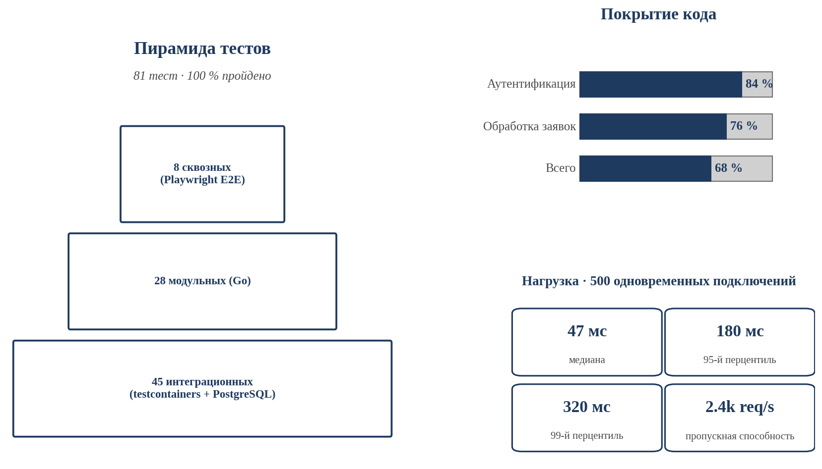
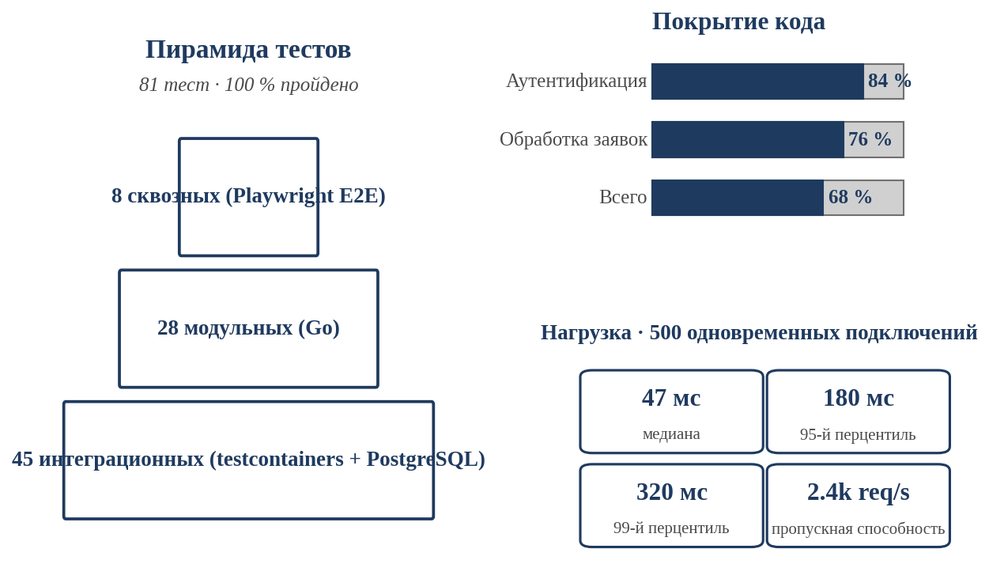
Тестирование и нагрузка
81 тест, покрытие 68 %, медиана 47 мс при 500 подключениях
28 модульных тестов (Go) — доменная логика и сервисы.
45 интеграционных (testcontainers + PostgreSQL) — репозитории и API.
8 сквозных (Playwright) — ключевые пользовательские сценарии.
Покрытие критичных модулей 76–84 % (аутентификация, обработка заявок).
Нагрузка: 500 одновременных подключений, p95 = 180 мс, throughput 2.4k req/s.
Все 81 тест проходят в CI. Docker-образы: Go API 18 МБ, Nginx+Vue 25 МБ. Развёртывание — одна команда.
Notes:
Тестирование проведено на трёх уровнях. Двадцать восемь модульных тестов, сорок пять интеграционных и восемь сквозных. Все восемьдесят один тест пройдены. Общее покрытие — шестьдесят восемь процентов, для критичных модулей — до восьмидесяти четырёх. В нагрузочном тестировании через k6 при пятистах одновременных подключениях медиана составила сорок семь миллисекунд, девяносто пятый процентиль — сто восемьдесят. Стек собирается в Docker и разворачивается одной командой.

Slide 14
Спасибо за внимание
«Разработка веб-приложения для управления техническим обслуживанием и ремонтом оборудования предприятия»
Подготовил:
студент группы ЭФБО-06-22
Суднишников Никита Михайлович
Руководитель:
к.т.н., доцент кафедры индустриального программирования
Бочаров Михаил Иванович
Notes:
Спасибо за внимание! Готов ответить на ваши вопросы.

